Slide 1
Educación integral.
Área afectiva.

Slide 2
AFECTIVIDAD
La afectividad es el modo en que nos afectan interiormente las circunstancias que se producen a nuestro alrededor.
Características que delimitan la afectividad.
Estado subjetivo, interior, personal.
Tiene tres expresiones: emociones, pasiones y sentimientos.
Se manifiesta por el estado de ánimo.
Toda experiencia tiene una manifestación afectiva.

Slide 3
AFECTIVIDAD
Sintonización afectiva es la capacidad que uno tiene de conectar afectivamente con el entorno.
Cuando el estado de ánimo cambia bruscamente y de forma injustificada hablamos de labilidad afectiva.
La incontinencia afectiva es la imposibilidad para controlar las emociones.
La indiferencia afectiva en la que “deja de sentir” lo que normalmente sentía.
La inversión de afectos.

Slide 4
EMOCIONES
Se entiende por emoción una agitación interior, que se produce como consecuencia de sensopercepciones, recuerdos, pensamientos, juicios y que van a producir una vivencia, unas manifestaciones fisiológicas, un tipo de conducta y una experiencia cognitiva
Las emociones primarias discretas tales como: miedo, ira, asco, alegría, tristeza y sorpresa, son disposiciones a la acción innatas, biológicamente relacionadas con la adaptación y la supervivencia

Slide 5
EMOCIONES
Se ha demostrado que estas emociones primarias son universales y están asociadas a expresiones faciales características, patrones neuroendocrinos y localizaciones cerebrales

Slide 6
EMOCIONES
Considerar la emoción, resulta esencial para la comprensión tanto de la interacción como de la cognición. La emoción es:
ATENCIONAL, influye en la información.
MOTIVACIONAL, influye en el establecimiento de metas y objetivos
COMUNICACIONAL, regula la interacción con los demás.

Slide 7
SENTIMIENTOS
El término procede del latín sentire: "percibir por los sentidos", "darse cuenta", "pensar", "opinar".
El sentimiento es un estado subjetivo, difuso, que tiene siempre una tonalidad positiva o negativa.
Los sentimientos son, el lugar de encuentro de la mente, el cuerpo, el medio, la cultura y la conducta. No es posible pensar en la emoción y la cognición como distintos y separados.
La conciencia de estas integraciones complejas, en forma de sentimientos, pensamientos y tendencias a la acción, es de gran importancia para el crecimiento personal.

Slide 8
DIFERENCIA ENTRE EMOCIONES Y SENTIMIENTOS
Emociones: presentación aguda y súbita. Sentimientos: más crónicos.
Emociones: estados subjetivos concretos y precisos. Sentimientos: más difusos y complejos.
Emociones: más biológica y psicológica. Sentimientos: variables sociales y culturales.
La emoción modifica más intensamente la conducta que el sentimiento.
Emociones: cambios cognitivos marcados e intensos. Sentimientos: menor intensidad en los cambios.
Emociones: se diluye la participación intelectual. Sentimientos: se dejan más fácilmente analizar.

Slide 9
PASIONES
Este concepto deriva del latín passio-nis, derivado a su vez de pati, que significa padecer o ánimo violento que perturba la razón.
Tienen la intensidad de la emoción y la vigencia del sentimiento, da a la persona que la experimenta la sensación de ser dirigido y dominado por ella, lo que va a conducir a una disminución de la vida intelectual, en favor de la afectiva.
Son inclinaciones o tendencias de gran intensidad que no proceden de la voluntad, que se experimentan desde la pasividad. Están orientadas a conseguir el objeto que desencadena su aparición.

Slide 10
RESENTIMIENTOS
Su núcleo primordial consiste en sentirse dolido y no olvidar. Es una pasión que carcome por dentro y que una y otra vez tiende a imaginar la forma de dañar al otro o de pensar en situaciones en las cuales se tropieza con él y le expone lo que piensa de su persona.

Slide 11
Proceso de la
Expresión de sentimientos

Slide 12
HACIA LA MADUREZ AFECTIVA
El proceso de la apropiación de la experiencia afectiva, pasa por la progresiva consecución de los siguientes objetivos:
Que la persona reconozca su capacidad innata de sentir cualquier sentimiento.
Que tome conciencia del propio sentimiento.
Que tome conciencia de la intensidad de ese sentimiento, básicamente expresándolo tal como se siente.
Que conozca cómo reacciona a eso que siente y por qué.
Que localice cuáles son sus respuestas desadaptativas.
Que consiga modificar o extinguir esa respuesta: elaboración de estrategias, y aprendizaje de control emocional.

Slide 13
HACIA LA MADUREZ AFECTIVA
Todo este proceso, que va desde el reconocimiento de los sentimientos hasta el cambio de las respuestas, repitiéndose las veces necesarias ante las situaciones pertinentes, llevará la persona a:
Una aceptación de la propia experiencia afectiva (“yo siento”).
Una apropiación o responsabilización de la misma (“siento porque quiero”).
Un aumento del sentimiento de ser uno mismo el agente de la propia afectividad (“yo siento lo que quiero sentir”).

Slide 14
AUTO-REGISTRO DE SENTIMIENTOS
Este instrumento posibilita que la persona:
Adquiera el hábito de pararse habitualmente a profundizar en su gestión emocional.
Pueda observar cómo su interacción social influye en su estado de ánimo general.
Descubra cuáles son sus situaciones gatillo y sus mecanismos de respuesta emocional automática.
Ejerza control sobre sus reacciones, adecuándolas al contexto social.
Anticipe las situaciones tensionantes, preparándose cognitivamente para afrontarlas.

Slide 15
AUTO-REGISTRO DE SENTIMIENTOS
FECHA
SITUACIÓN | Describe el acontecimiento o suceso que motiva el sentimiento desagradable.
PENSAMIENTO | 1. Anota los pensamientos que preceden al sentimiento y también las imágenes o recuerdos que te pasan por la cabeza. 2. Evalúa el grado de creencia de esos pensamientos de 0 a 100.
SENTIMIENTO REACCIONES FISICAS | 1. Especifica si se sientes ansioso/a, triste, enfadado/a, deprimido/a etc. 2. Evalúa la intensidad del sentimiento de 0 a100. 3. Describe tus reacciones físicas.
CONDUCTA | ¿Qué hago ante ésta situación?
CONSECUENCIAS | ¿Qué pasa después?

Slide 16
Gracias por este Encuentro

Slide 17
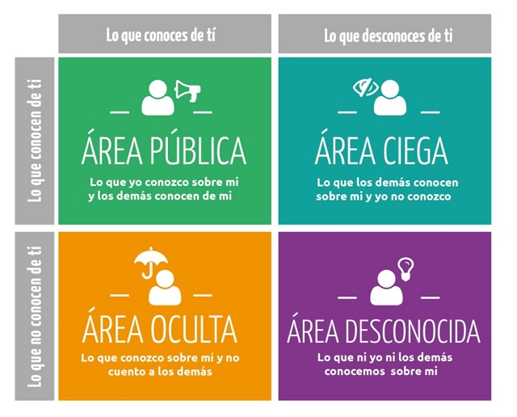
VENTANA DE JOHARI

Slide 18
YO ABIERTO
Las ideas que manifiesto.
Los sentimientos que comunico.
Las actuaciones evidentes y públicas.
Los proyectos que todos saben.

Slide 19
YO CERRADO
Sentimientos y vivencias íntimas.
Mi vida pasada.
Secretos de mi actuación.
Todo lo que no quiero que los demás sepan de mí.
Opiniones y gustos no conocidos por los demás.

Slide 20
YO CIEGO
La impresión que causo a los demás.
Limitaciones o defectos evidentes para los otros y que yo no percibo.
Sentimientos de inferioridad o superioridad inconscientes.

Slide 21
YO INCONSCIENTE
El mundo del inconsciente.
Mecanismos de defensa ocultos.
Vivencias o experiencias de mi infancia, reprimidas u olvidadas, pero que me están condicionando.

Slide 22
A MODO DE RESUMEN
CRECER IMPLICA CONOCERSE Y DARSE A CONOCER.
LAS EMOCIONES MUESTRAN QUIÉNES SOMOS.
LAS EMOCIONES SON CONTAGIOSAS.
PODEMOS GENERAL EXPERIENCIAS EMOCIONALES.

